Slide 1
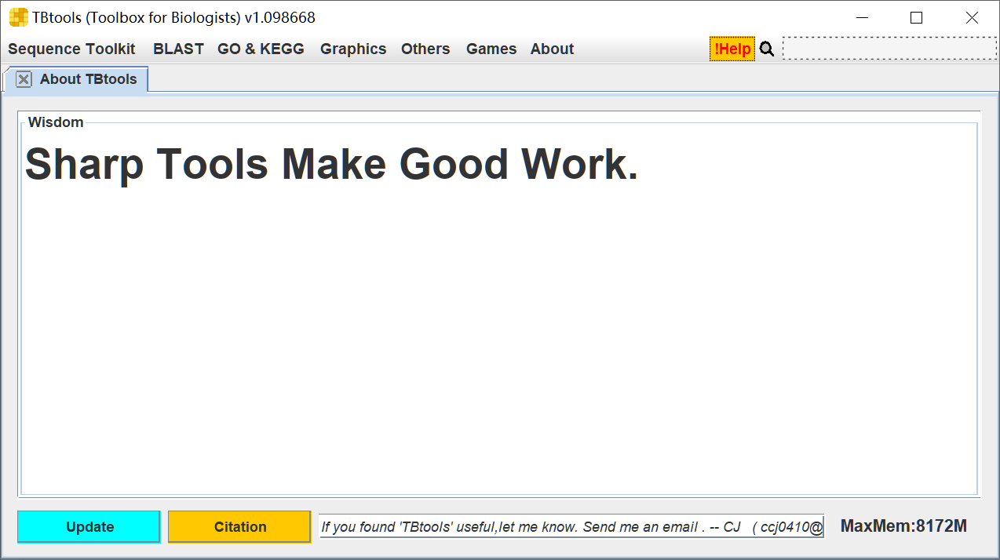

生信小工具 TBtools
开发历史与关联内容
陈程杰（ccj@catas.cn）
中国热带农业科学院
热带作物品种资源研究所

Slide 2
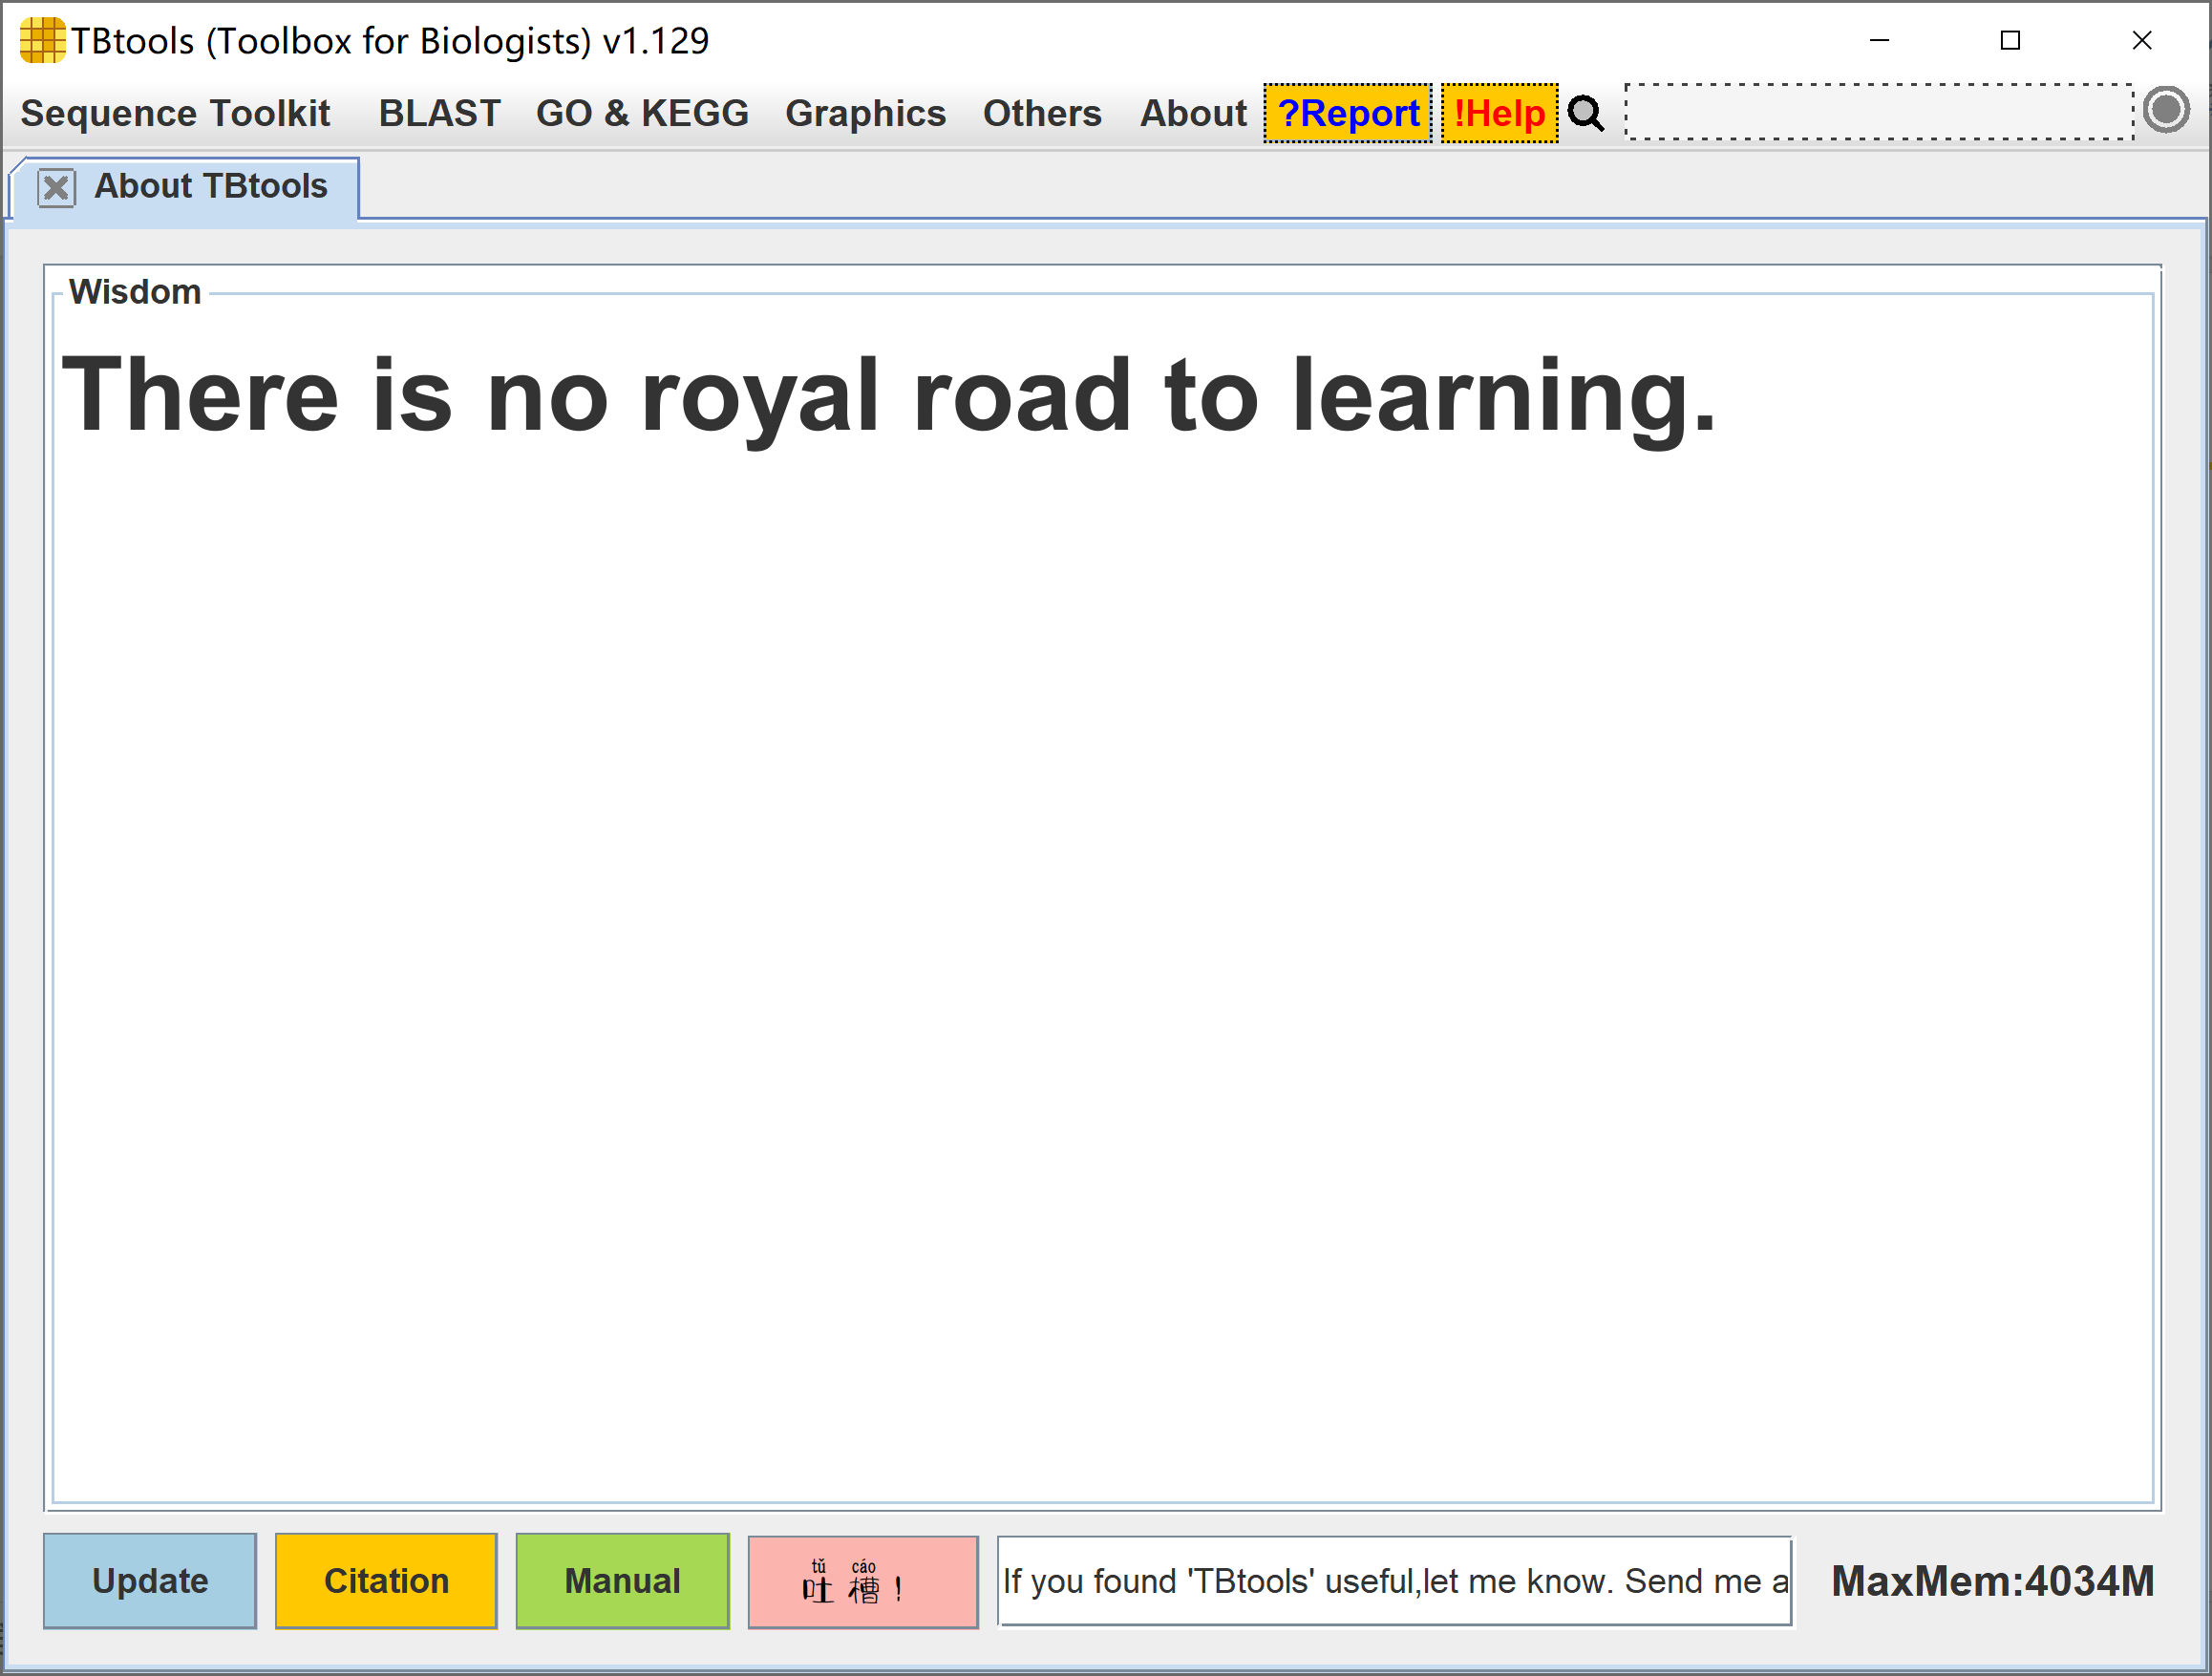
了解历史，理解现在
Notes:
境遇决定人的发展

Slide 3

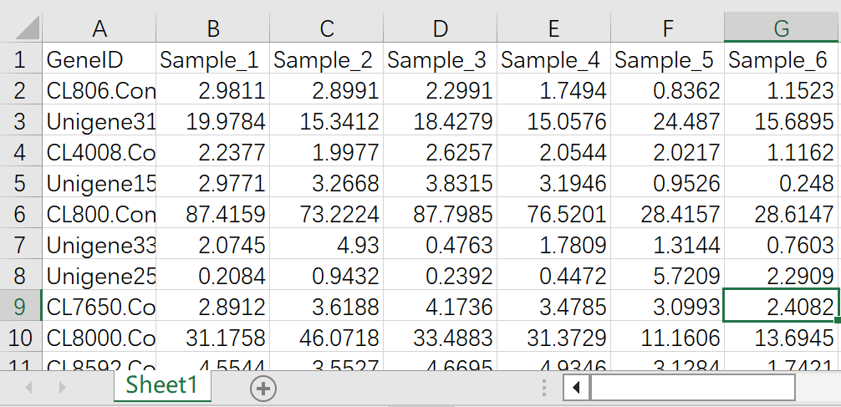
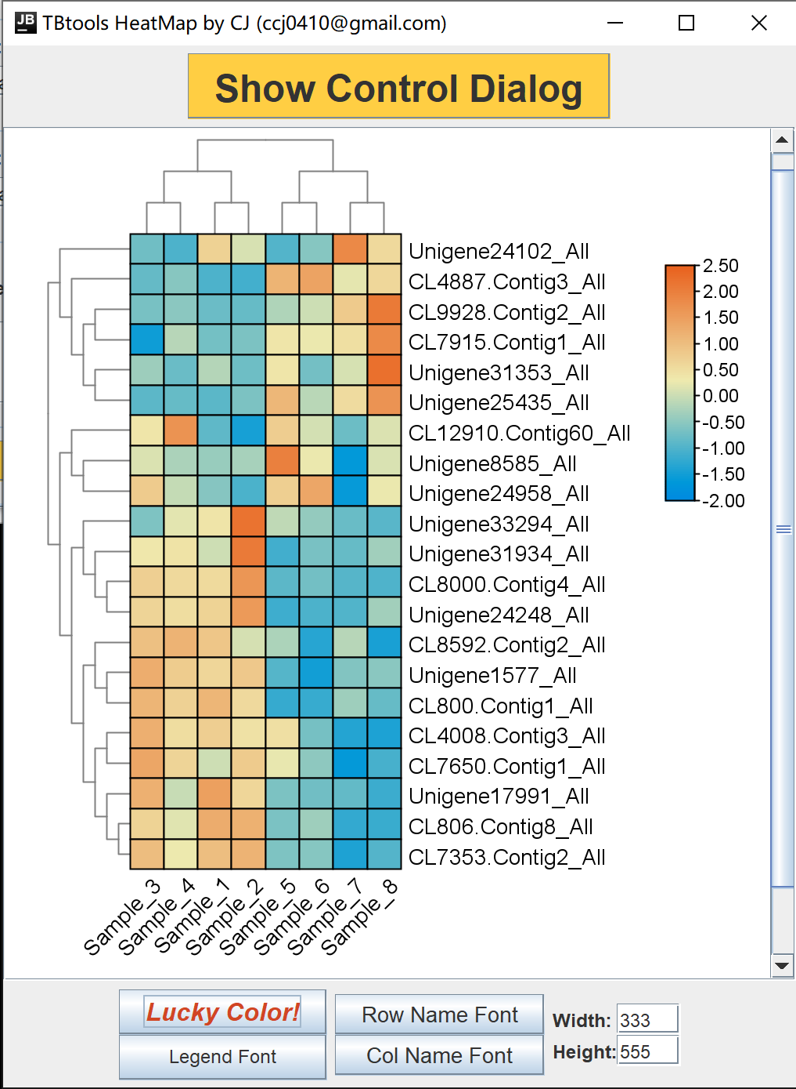

生信数据挖掘的「上游」与「下游」
上游数据分析
从「大数据」到「没那么大的数据」
下游数据分析
从「数据」到「生物学故事」
Notes:
! 定义上下游 数据分析
上游：从转录组测序数据到差异表达基因列表
下游：从差异表达基因列表到具体生物学故事

Slide 4
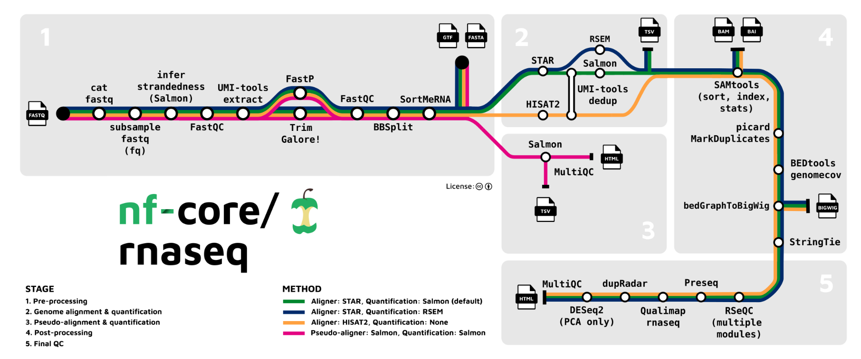

上游数据分析已有“妥善”解决办法
RNAseq
  hisat2 - stringtie
Resequencing
  bwa - GATK
ChIPseq
  bowtie2 - macs2
……
软件框架完善，分析流程相对稳定一致
课题合作
数据分析服务提供商

Slide 5
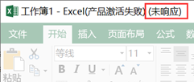

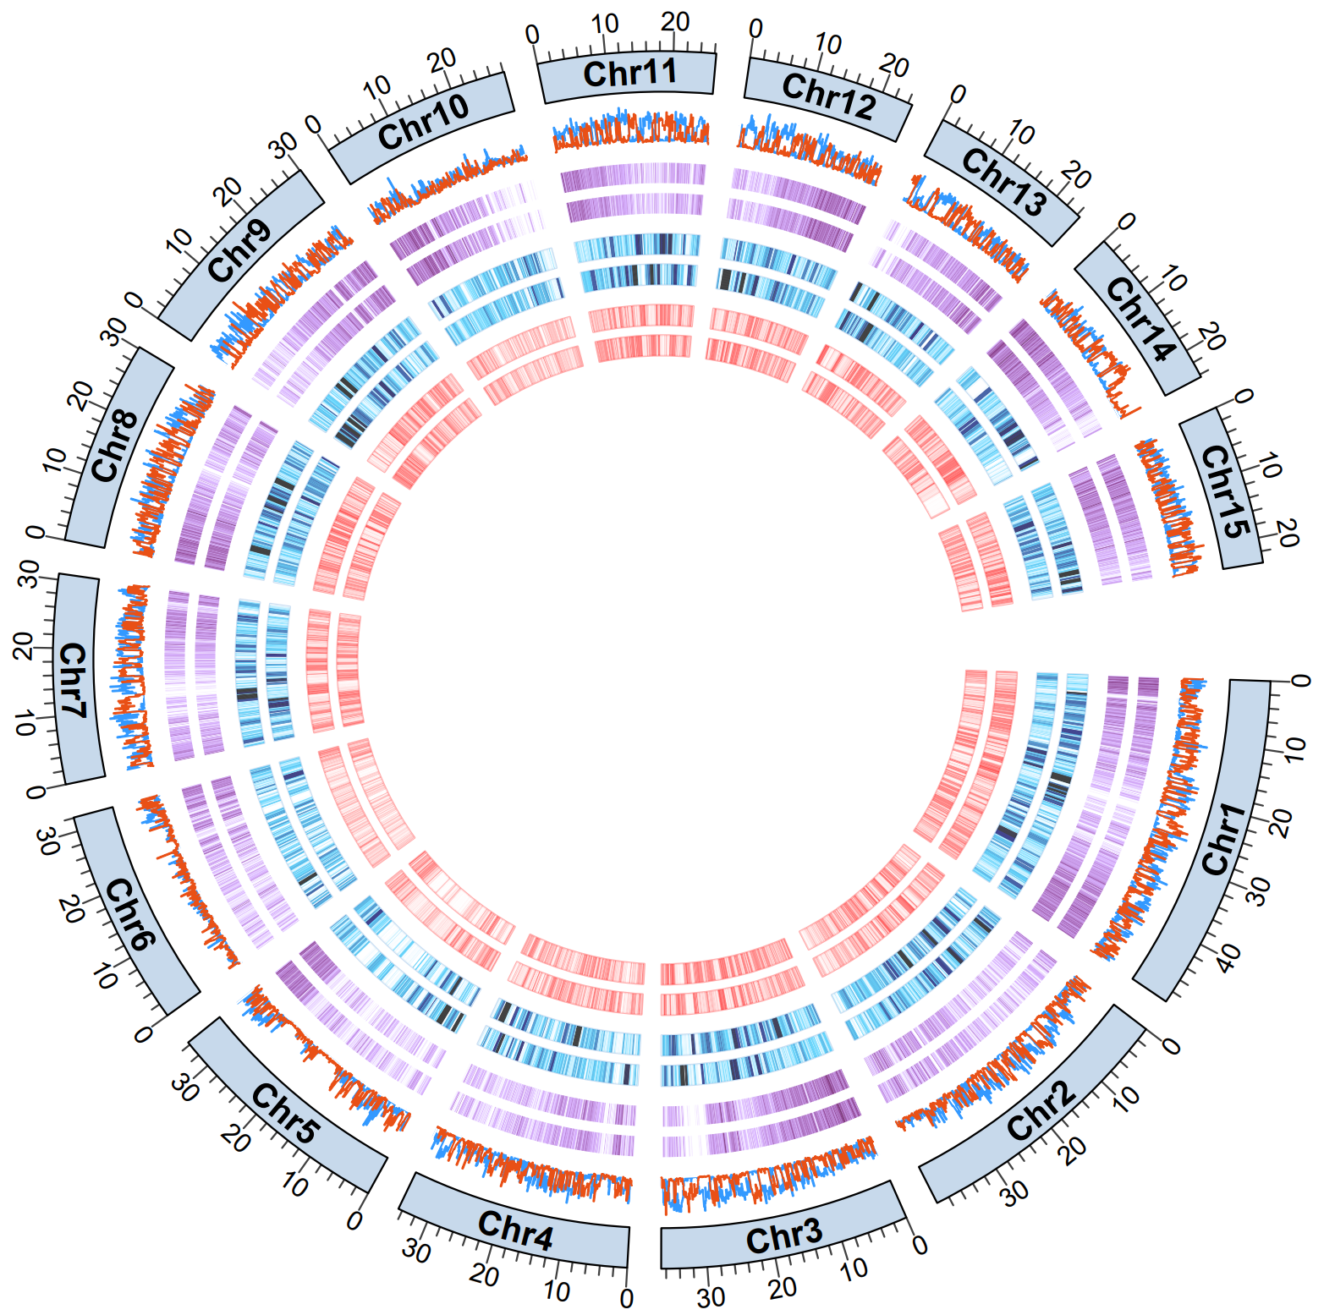
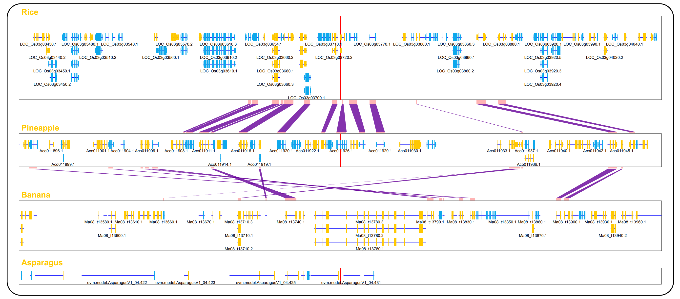

下游分析「个性化」「繁琐」，无固定流程
为什么我这个文件打不开？
两个星期过去了，他们怎么还没给我结果？
帮我做一下这个图？可以吗？
我看看这个通路基因的表达量变化，是不是做个热图？
可以教一下我本地 BLAST 吗？
能够快速找到同源基因吗？
比较两个基因组的几个区域？
……
帮我提取几个序列？

Slide 6

多数软件关注上游数据分析（2015年）
软件开发
数据挖掘需求

Slide 7

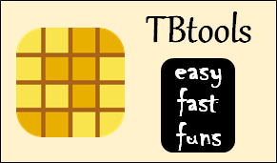
TBtools 开发方向
让简单的事情可以高效完成 – Local BLAST, Heatmap…
让繁杂的事情可以一键完成 – Gene Family Tools, OneStepMCScanX…
让做不到的可以勉强做到 – eFP Browser, Circos…
兼容难以兼容的 – GFF3/GTF Tools, Newick Tree Parser
…(比较基因组系列 …)
十年专注解决
下游数据分析
我以前冇得拣, 宜家我想试下TBtools。
There were no other options before. Now I wanna try TBtools.

Slide 8
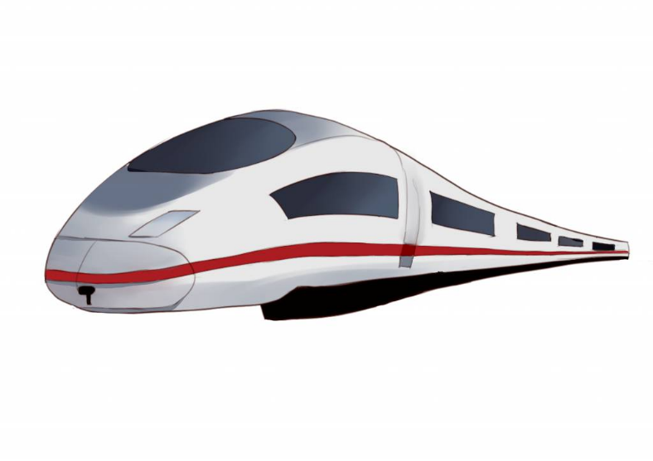
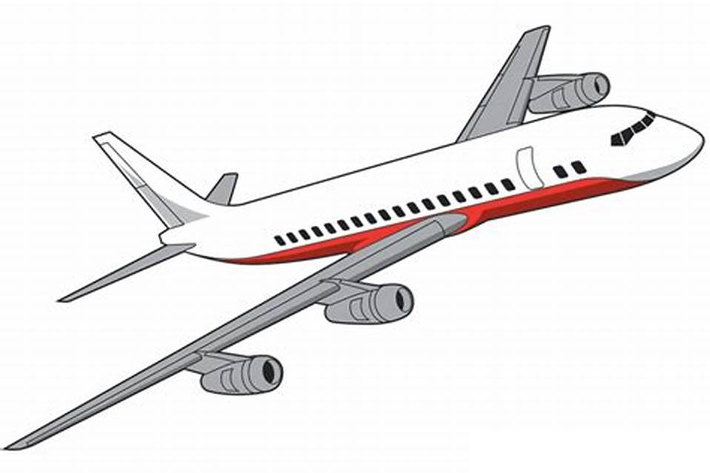
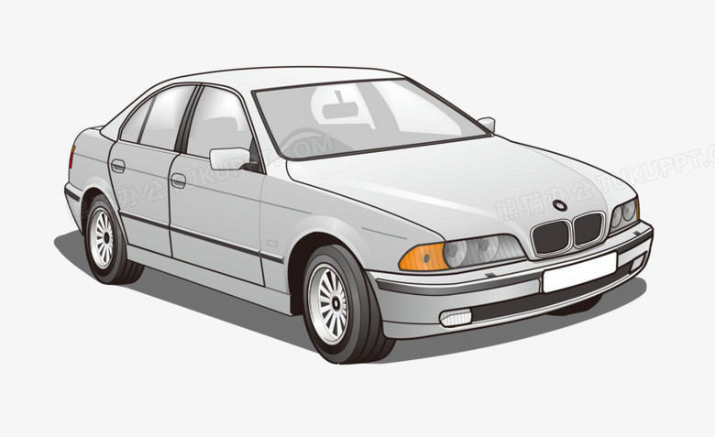



TBtools：做生信数据分析最后一公里的小帮手
上游数据分析
下游数据解读
Notes:
TBtools 是什么？

Slide 9
开发历程
开发 EasyGUI
开发 blast3go
不断更新
2014 – 研二
测序数据污染
学习 Java
Bioinformatics*中国 社群
MolPln发表
淘宝购置二手服务器
Java or C++
开发 TBtools
更新预印本
2015 – 研三
2020 – 博四
￥6000
学习 Perl lang
开发 R2CUB
了解图形语法
更新预印本
2015 – 研三
2015 – 研四
2019 – 博三
学习 Linux
学习 R 语言
JJplot-JJplot2 JIGplot
预印本
2018 – 博二
（时间宽裕，放开讲）
引擎三年重写三版

Slide 10
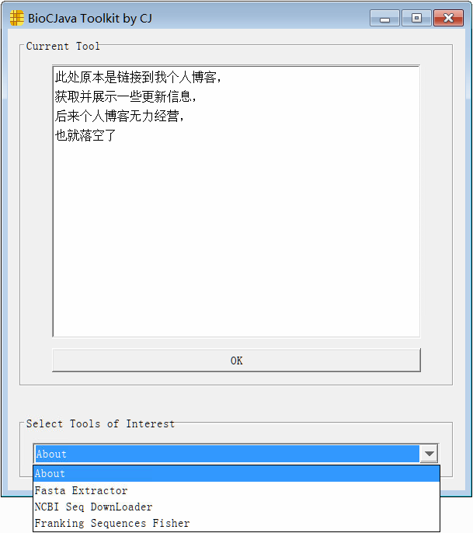
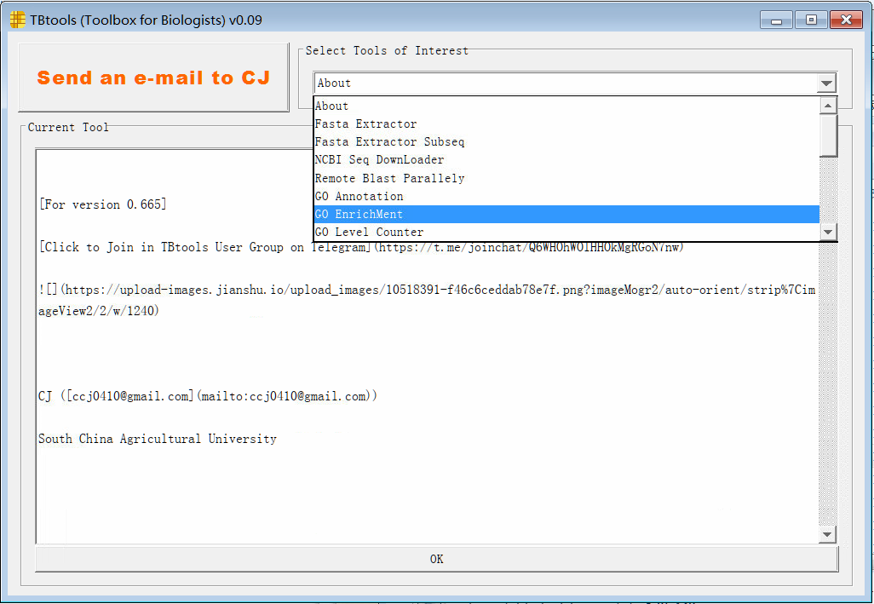
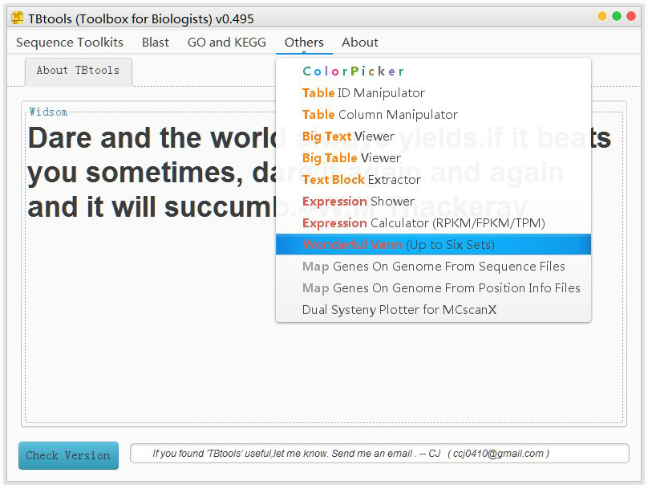
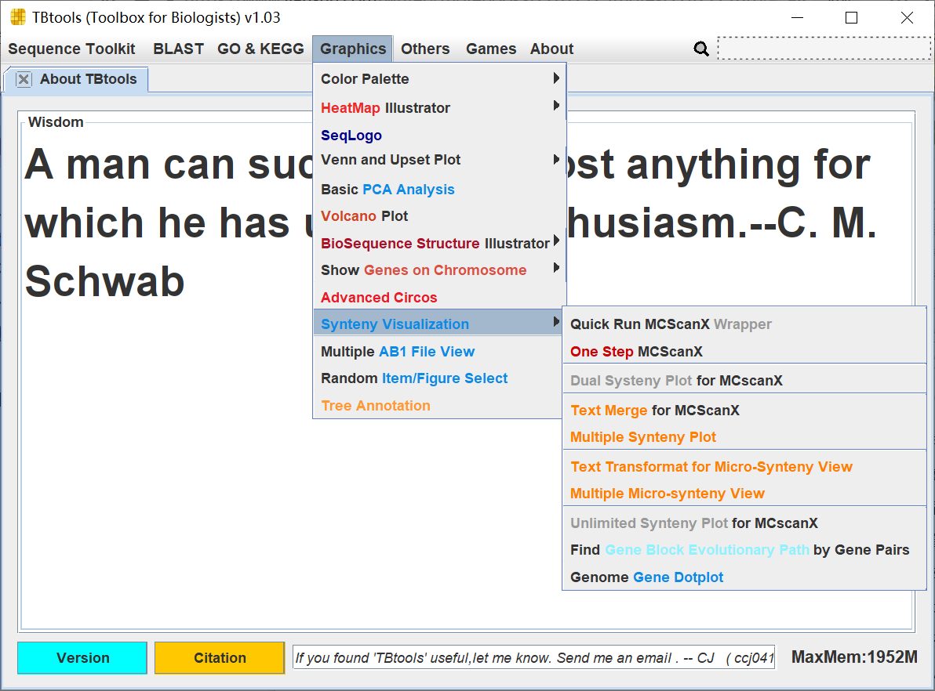

TBtools 成百上千个版本迭代
BioCJava
用户学习进度
赶不上 TBtools 更新速度
NA
v0.09
v0.495
v1.03
Since 2015

Slide 11
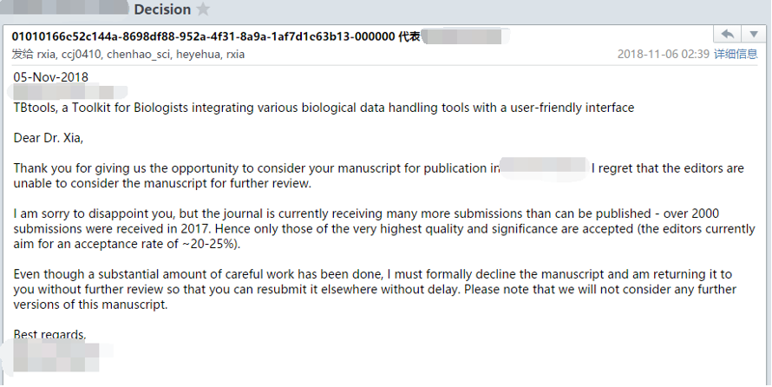
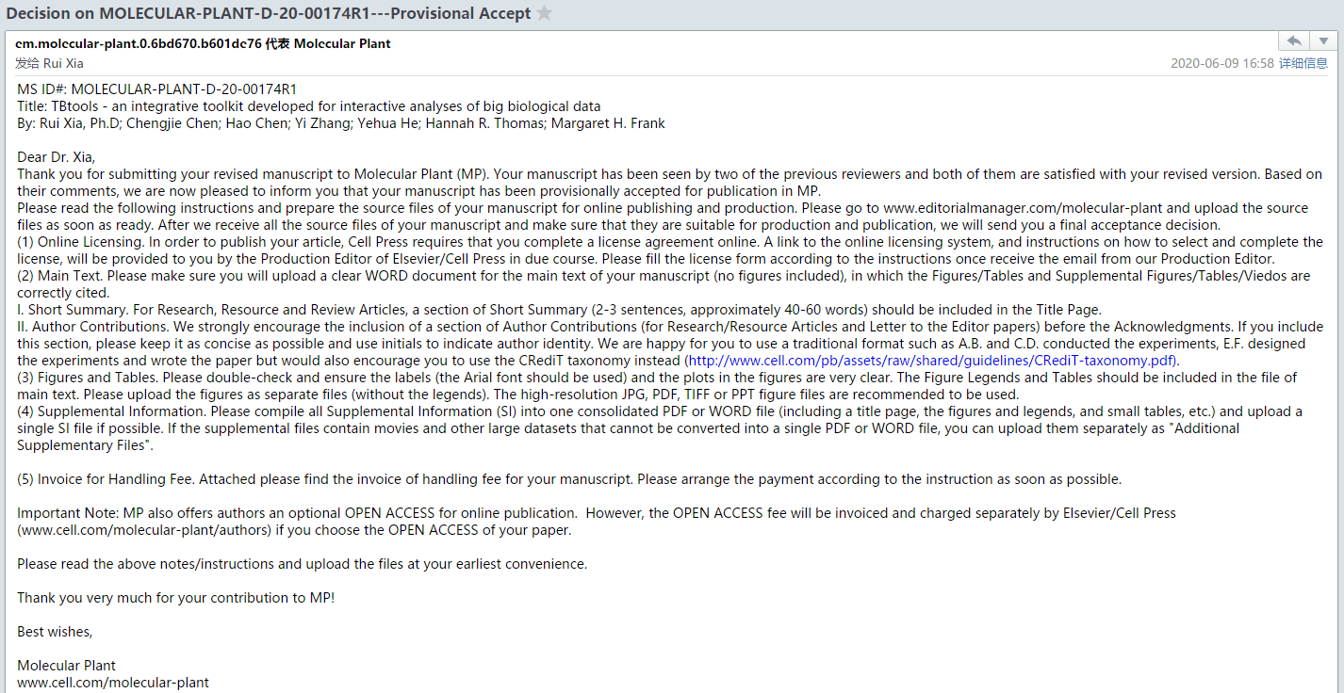
TBtools 文稿发表经历
逆流而上
2018-11-05: Bioinformatics 不送审。
2020-06-09: We are now pleased to inform you that your manuscript has been provisionally accepted for publication in MP.
TBtools 文稿构思，写作，投稿甚至于最终发表，我们一起耗费了大量时间和精力。前前后后 ，一个软件，鼓捣了两年文稿，全部推倒重写了三版。
Notes:
转折：而这个过程中，已有一些不少有趣的故事

Slide 12
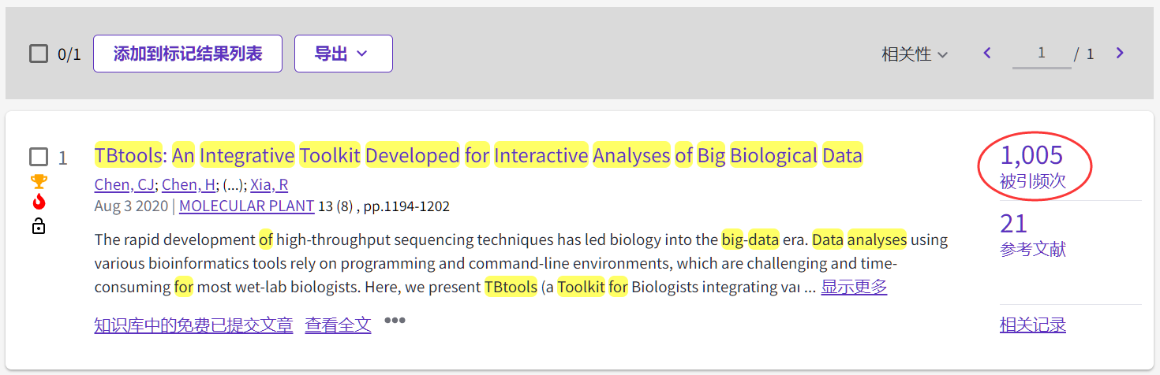
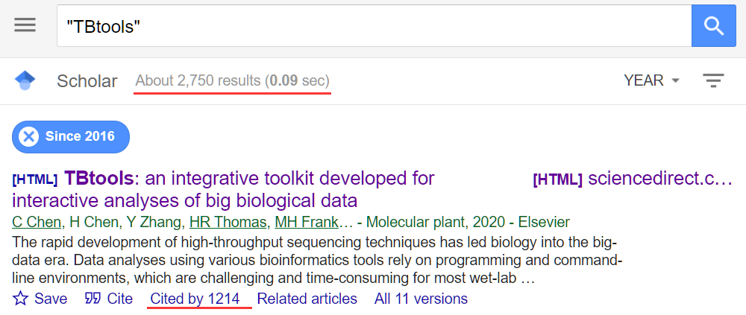
文稿状态
发表首年，近1000次引用
Notes:
转折：而这个过程中，已有一些不少有趣的故事

Slide 13
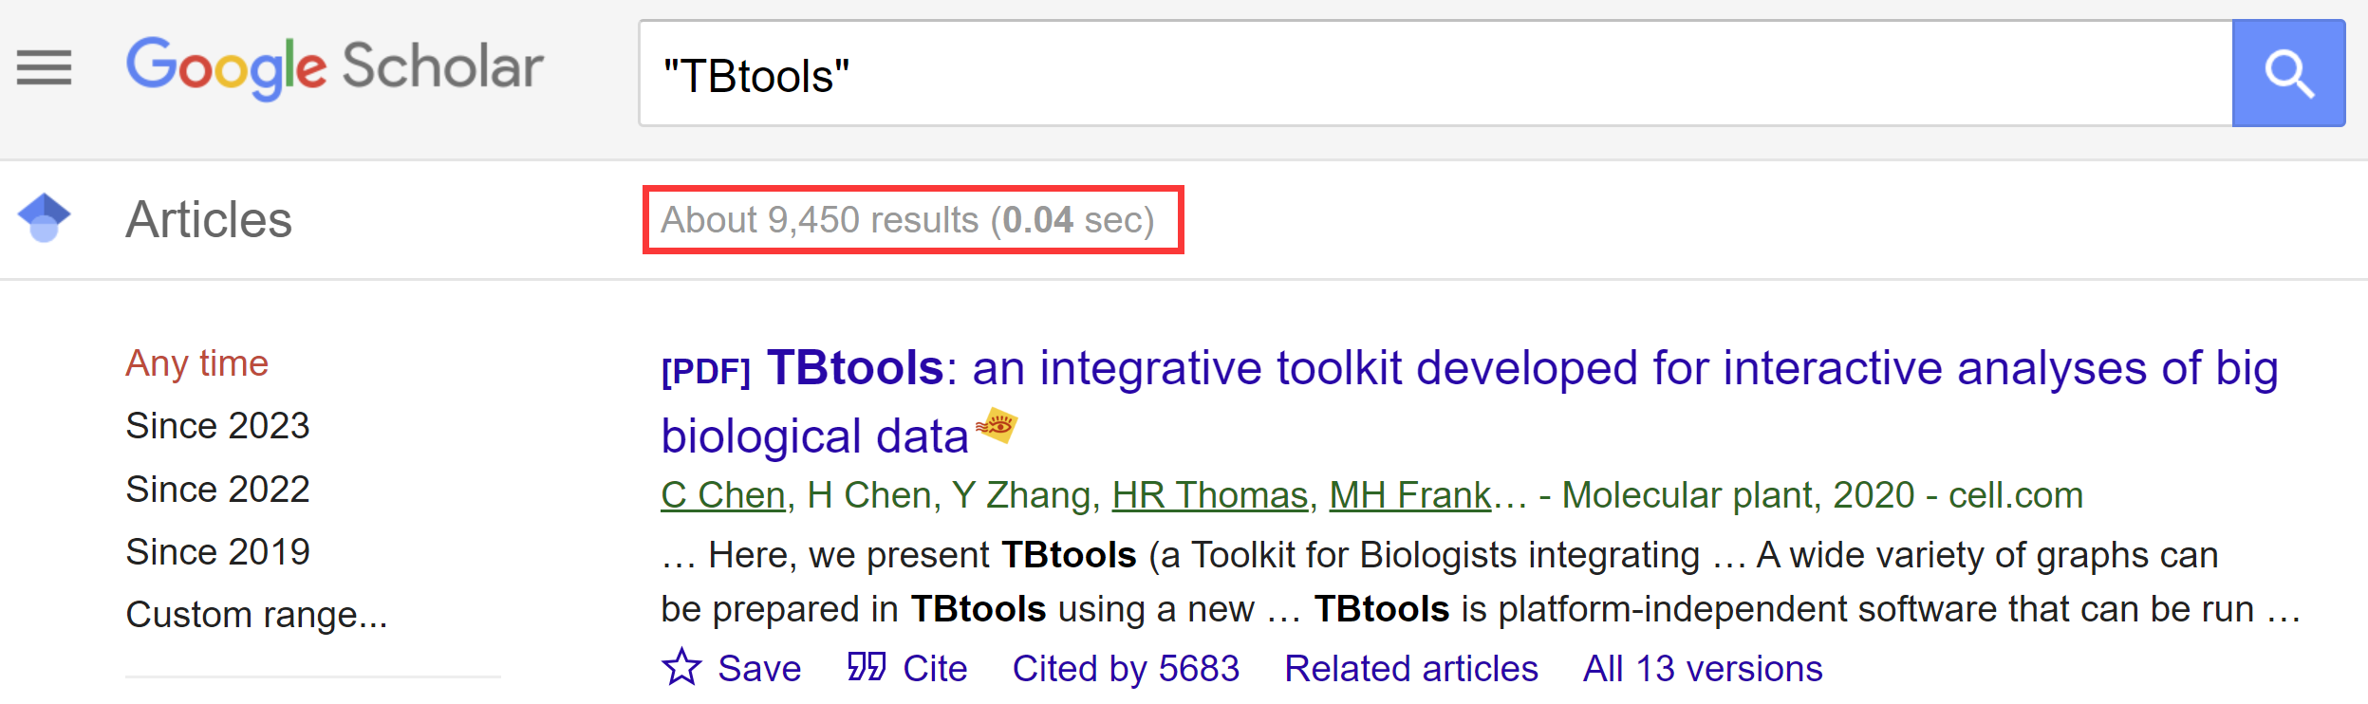
文稿状态

Slide 14
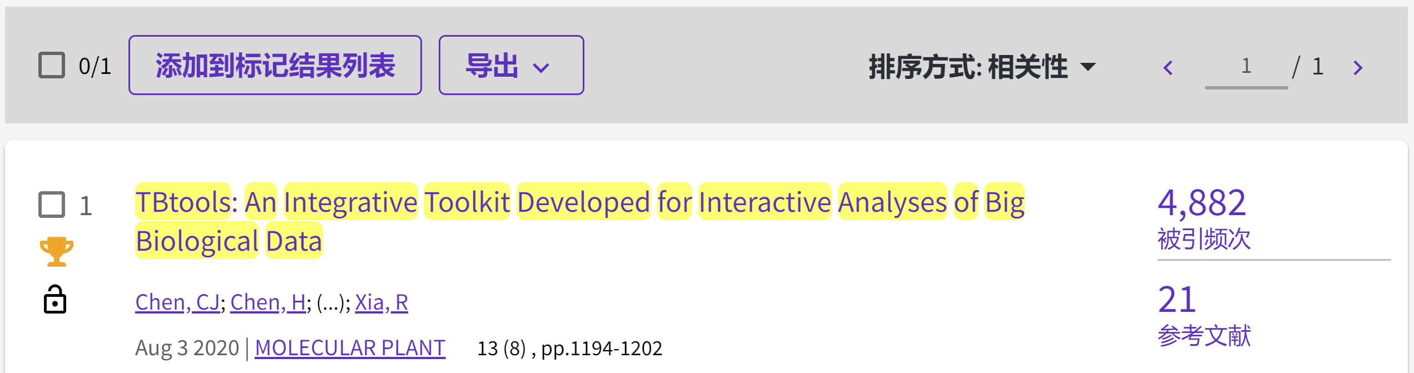
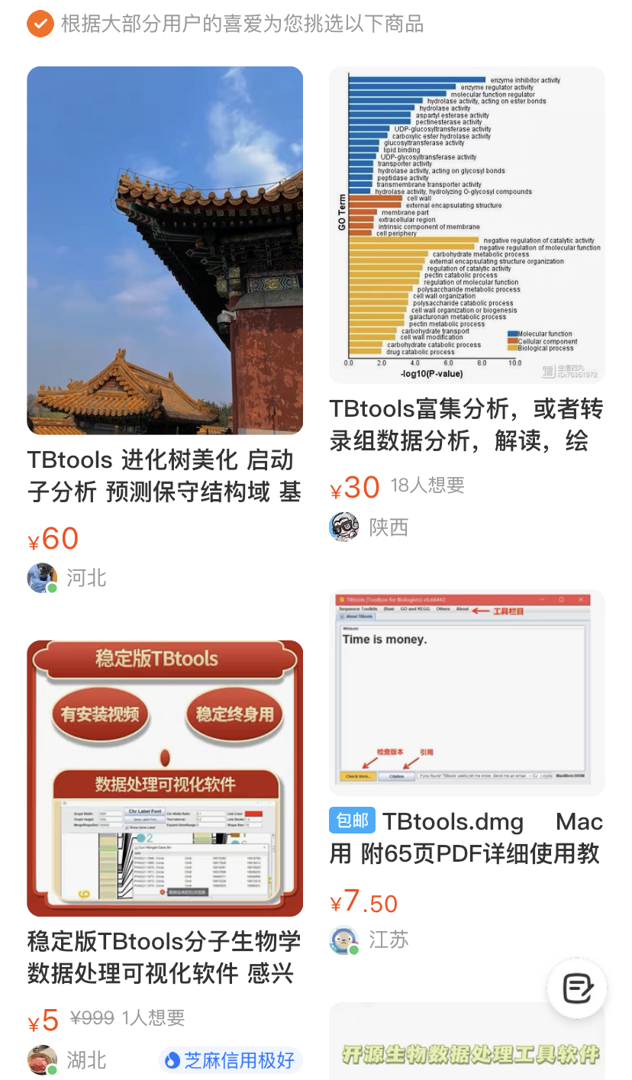





TBtools：获得广泛认可
Nature Genetics
Nature Plant
Molecular Plant
Nature Communication
eLife
Plant Cell
Genome Biology
Genome Research
Horticulture Research ……
分子生物学实验室电脑常见生物软件
TBtools

Slide 15
为什么 TBtools 可以活下来？
几乎纯java实现
    无外部依赖，随处随时可优化
坚持做好一件小事
    2015/08/05 ~ 八年+
开发实际需求的功能
具有自研绘图引擎
(如大规模ka/ks计算)
(Find the Best Homologies)
(BLAST Zone)

Slide 16
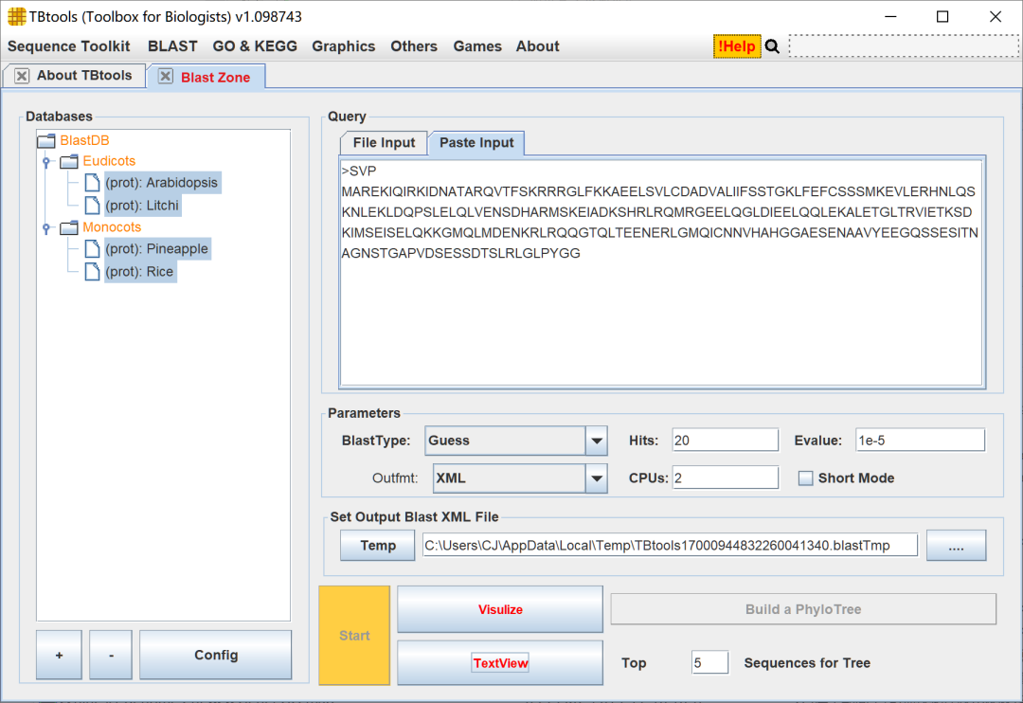
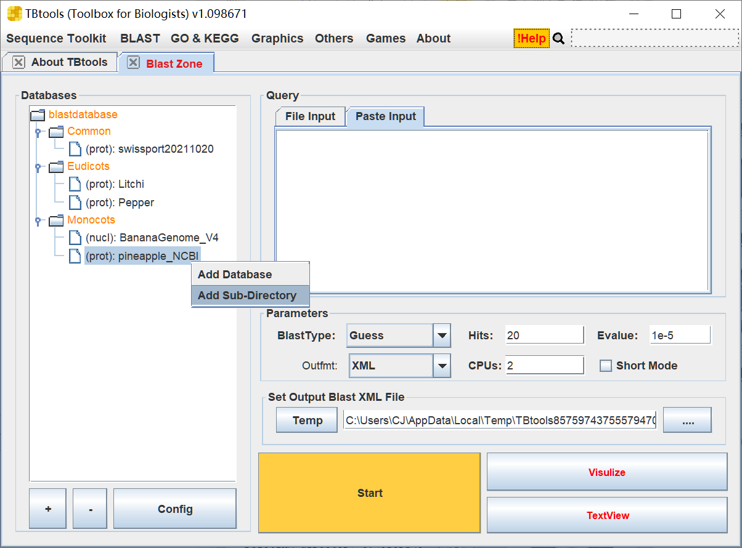
实际需求：示例一 BLAST Zone
BLAST 数据库持久化
数据库层级结构
多数据库同步检索
序列一步提取
……

Slide 17
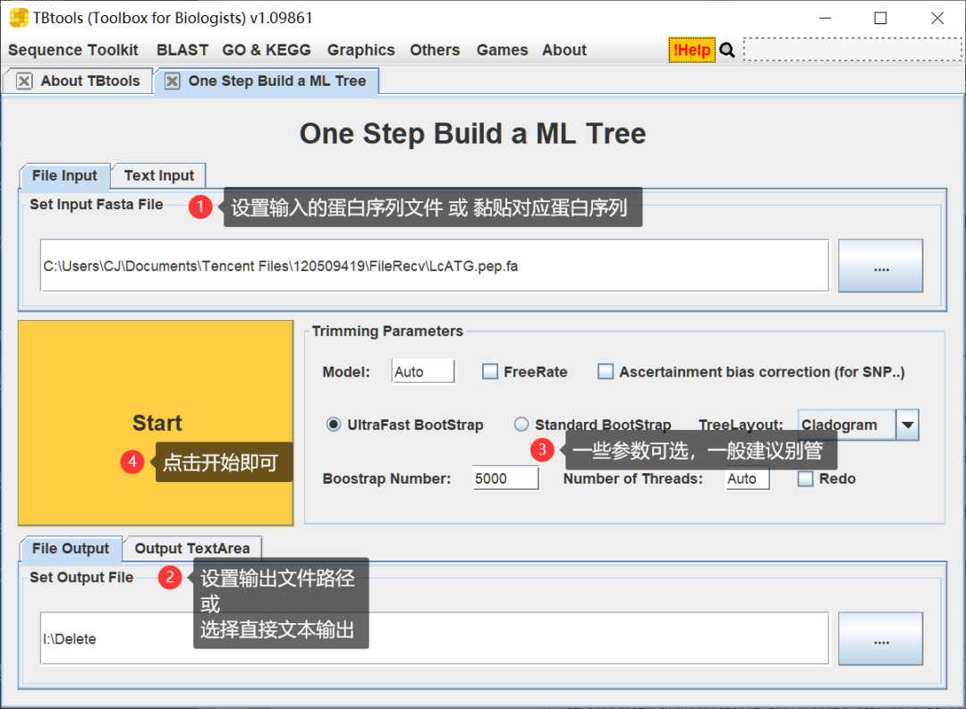
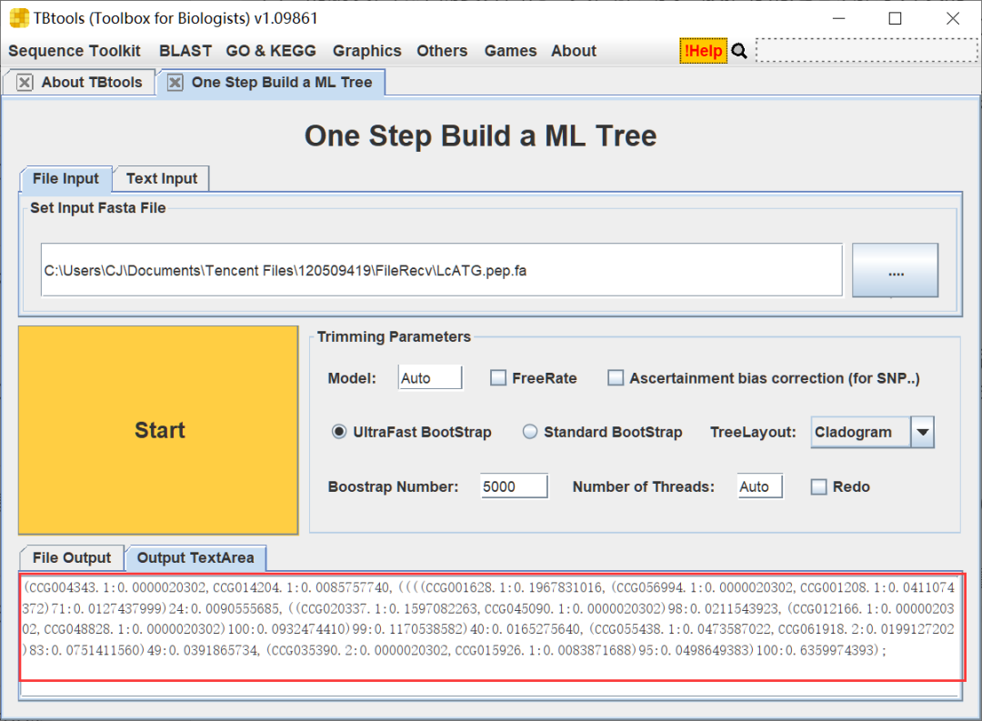
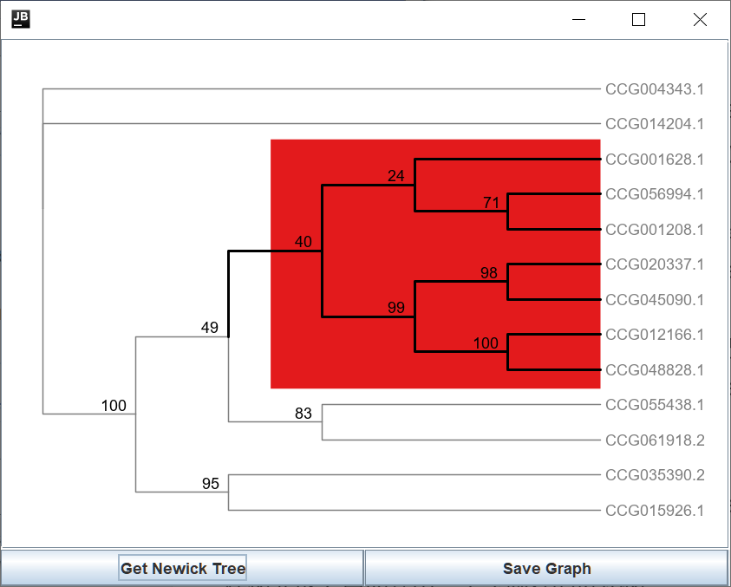
实际需求：示例二 一键快速构建ML树
输入蛋白序列 → 自动多序列比对、比对结果剪切、进化树构建 → 自动可视化

Slide 18
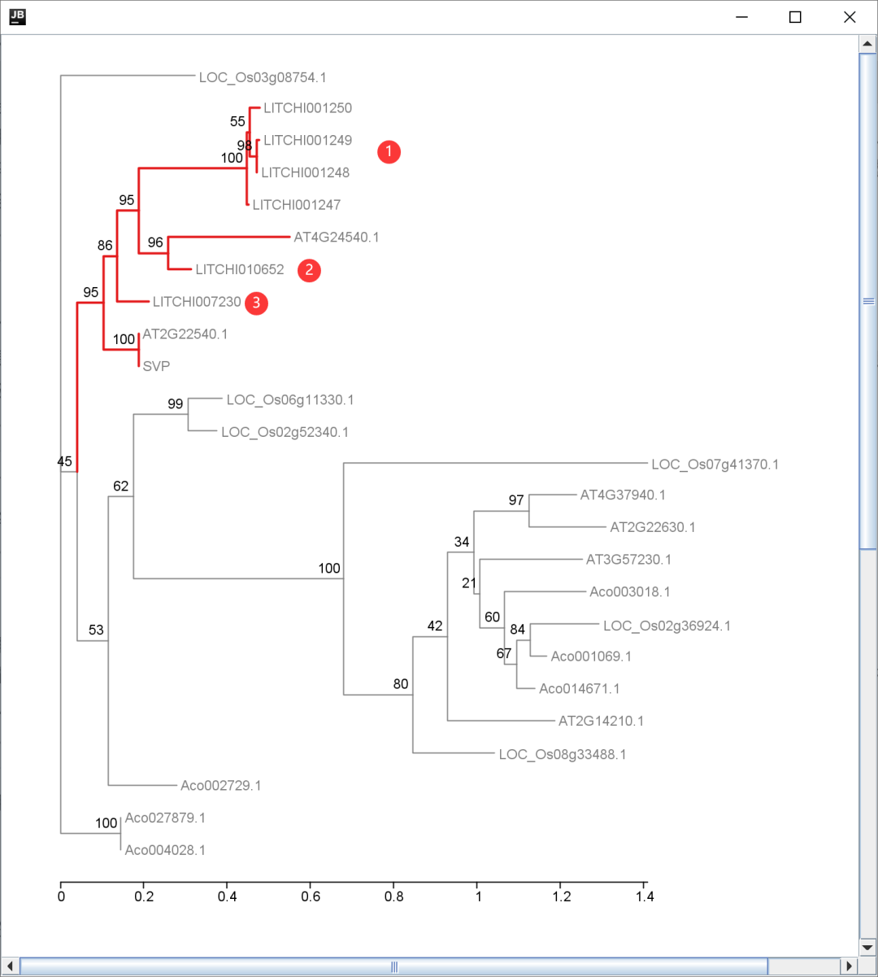
实际需求：示例一+二 BLAST Zone+Tree
快速重现荔枝NG文稿
SVP家族特异扩张现象

Slide 19
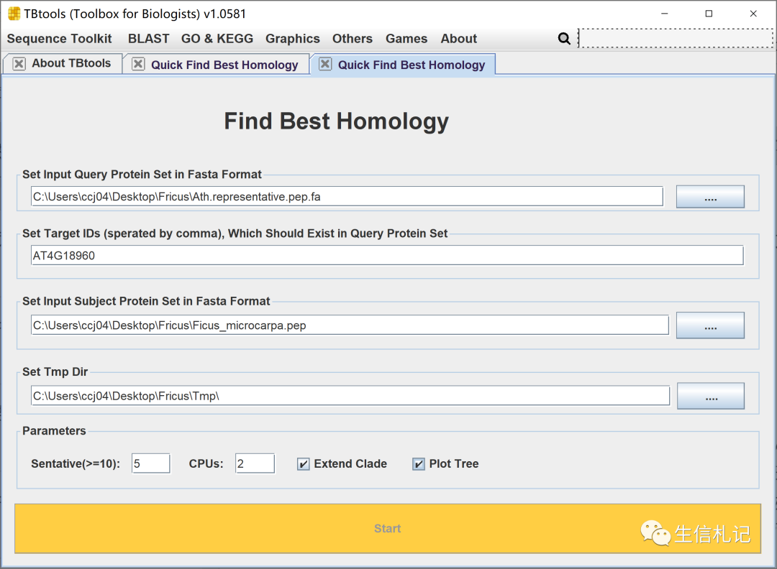
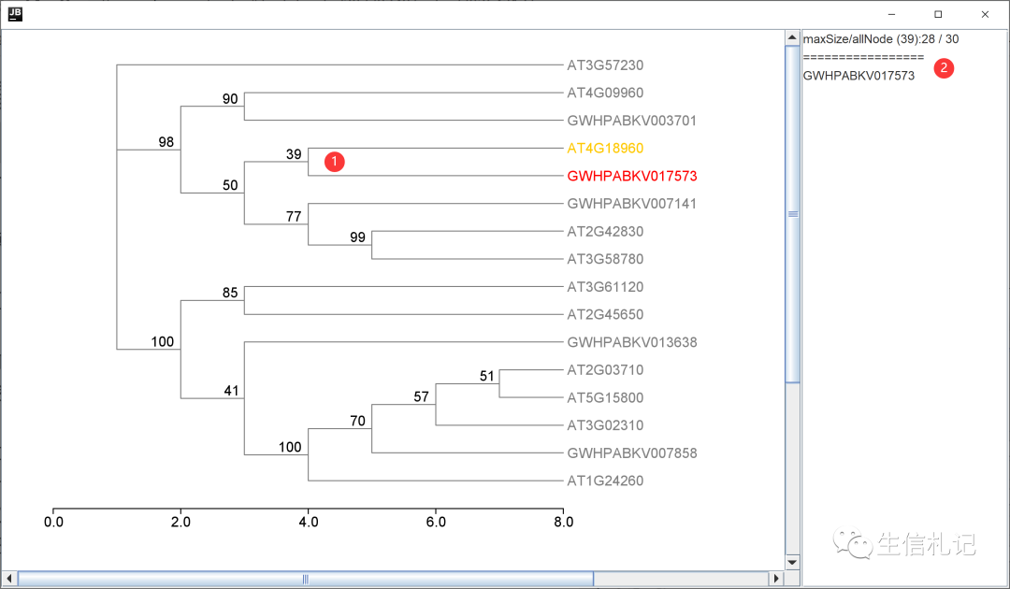
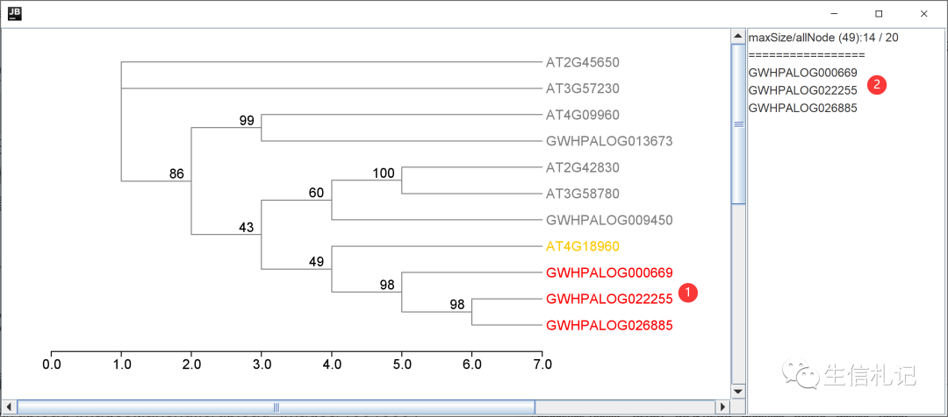
实际需求：示例三 Quick Find Best Homologies
重现了榕树Cell文稿
AG特异分支扩张现象

Slide 20
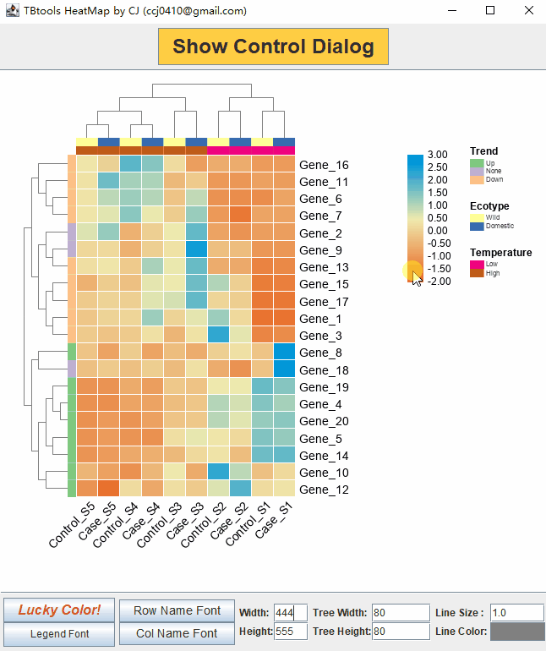

JIGplot: TBtools 的底层绘图引擎
自主开发 JIGplot 绘图引擎（Java Interactive Graphics）

Slide 21
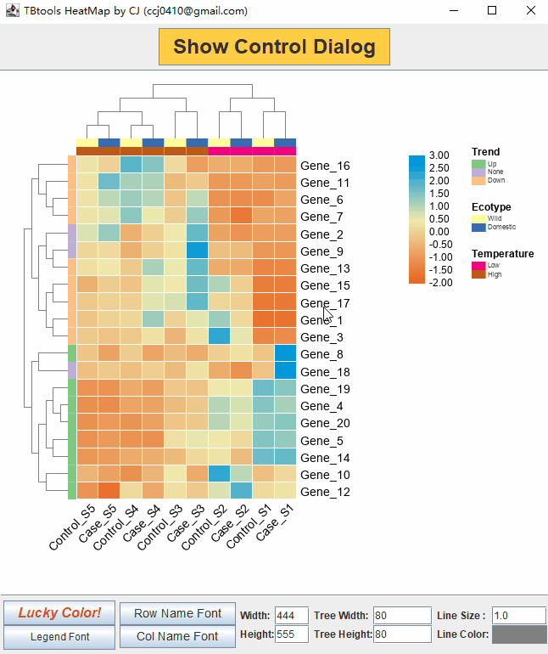


可交互式图表
文本修改
元件旋转
形状切换

Slide 22

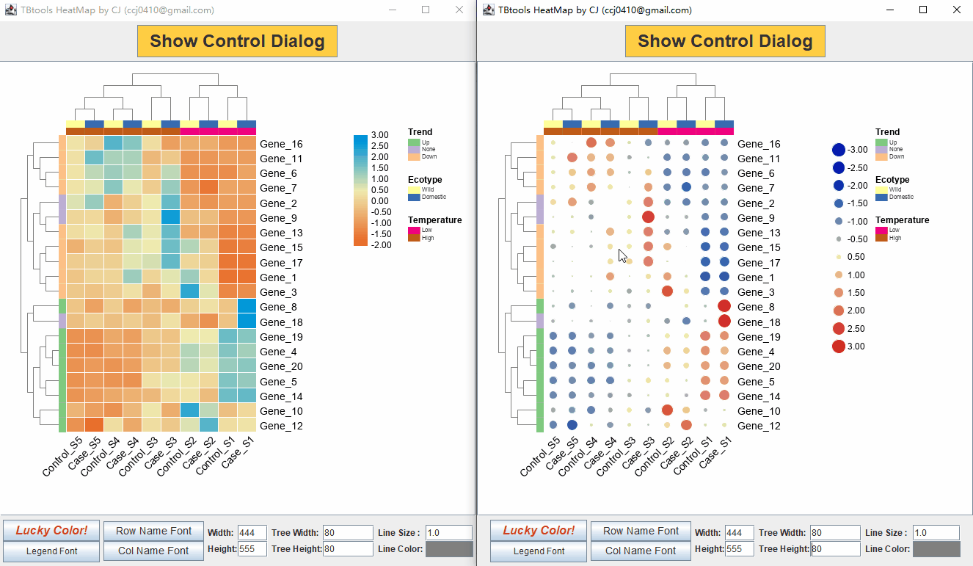
可交互式图表
双击触发
内置动作
面板堆叠

Slide 23
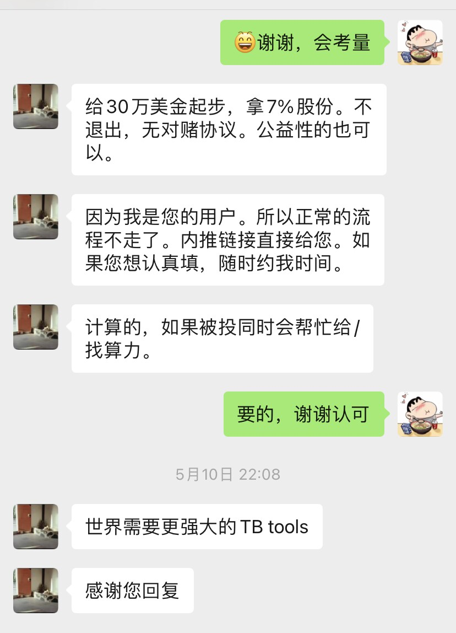
相关故事
TBtools: ???? (2022)
JIGplot
Others？
￥200w (2019)

Slide 24
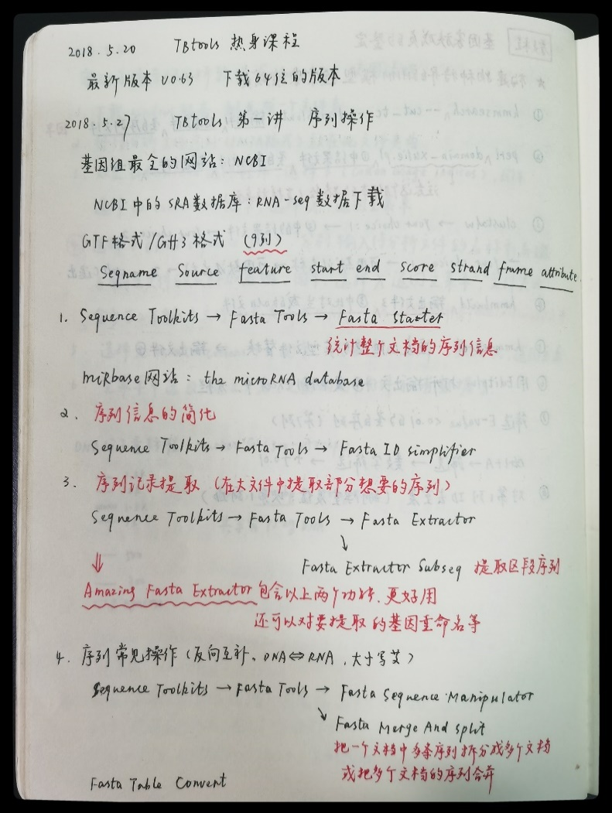
用户故事
”TBtools是各种生信工具的完美集成，再加上各种功能插件，已经成为生命科学研究的航空母舰，不仅在农学方面应用广阔……”
“绘图后效果斐然，老板非常开心——这部分结果已发表在某发育生物学的顶刊上，审稿人对motif分析结果颇为好评；期刊也特地将文章列入research highlight，还发了新闻稿（狗）。”
“至今我看到TBtools黄色的logo我都觉得那是希望火焰，最终也是凭借着TBtools我最终获得了优秀等级的毕业论文。”
“在韩国交流的时候，我做过一次TBtools使用的Presentation。他们说这是一个Amazing software，听到这样的评价，我内心也很高兴。授人以鱼，不如授人以渔。每次交流，对软件的理解也更加深入。”
“我轻松地掌握了大量生信分析技巧，一度让我成为实验室最亮的仔。”
“我虽然算不上TBtools的初代使用者，但也和很多人一起见证了它的改变。”
“火急火燎的找到了TBtools的交流群，当时还被无良的商家给坑了，花了5块钱得到了QQ群号，申请加群。”

Slide 25








开发者故事
陈程杰，你做点不一样的，测个转录组
小陈啊，TBtools这些功能要改……
好啊，就是太贵了
Emmm，听起来不错
…...
@CJ 把补助拿出来，一起搞个 2 手服务器呗
…...
…...
可以啊，搞吧
…...
…...
我受不了了，要不搞个界面化软件？
…...
…...
…...
还可以，再搞一个这样的…
…...
…...
@小肥锅，帮我设计一个Logo吧
改改改，我改就是了。
最好也优化界面
感谢Molecular Plant期刊与三位审稿人：不是每一个人都愿意听我们的故事。

Slide 26
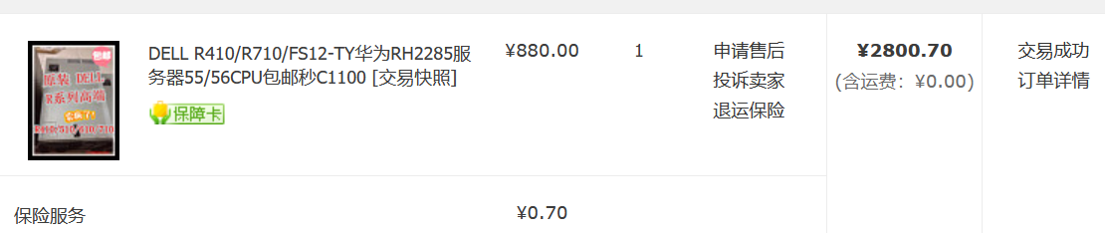
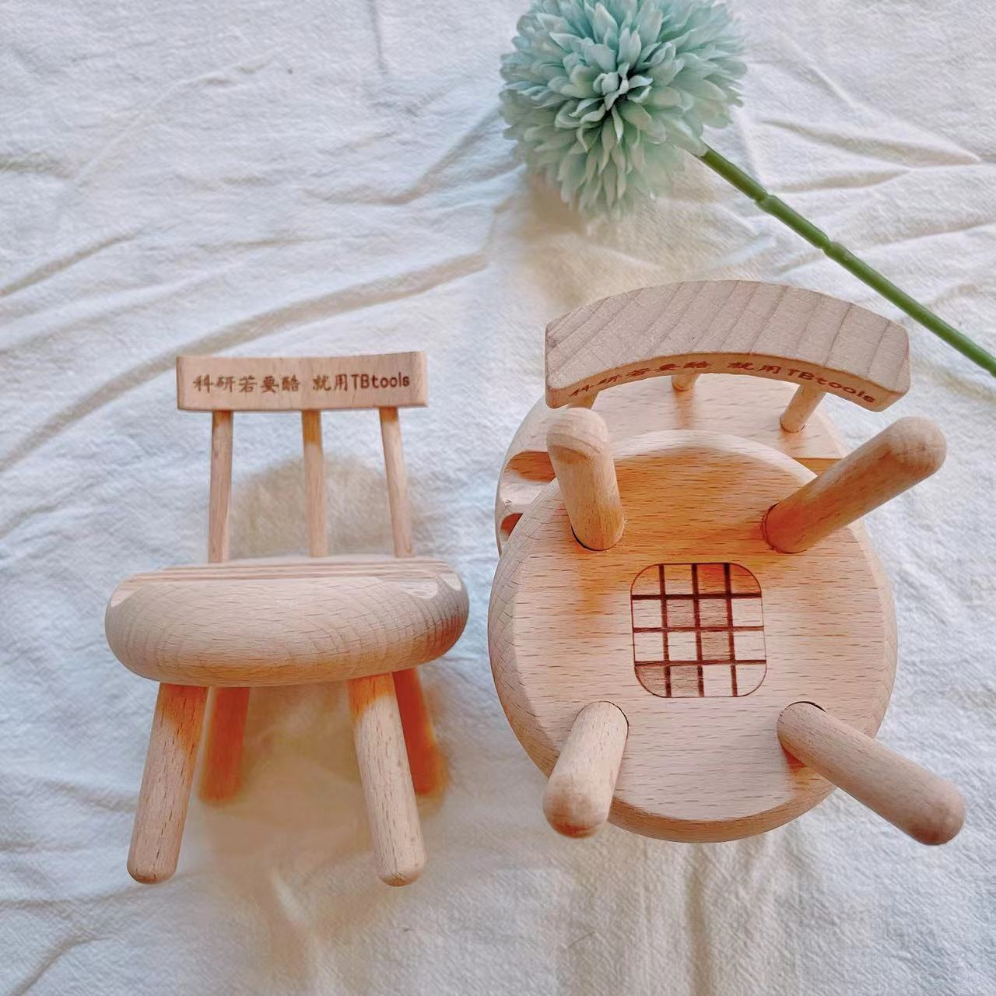
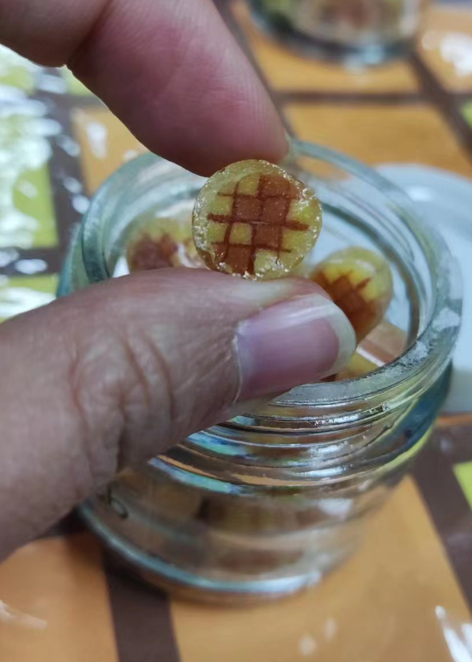
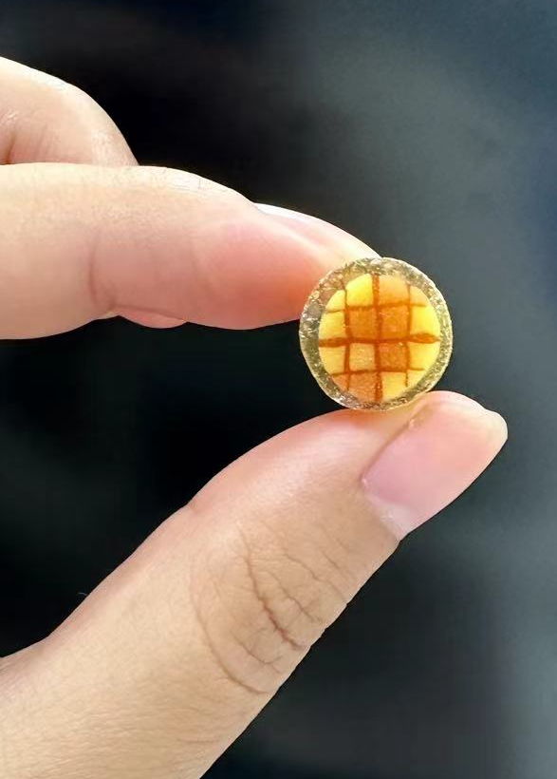
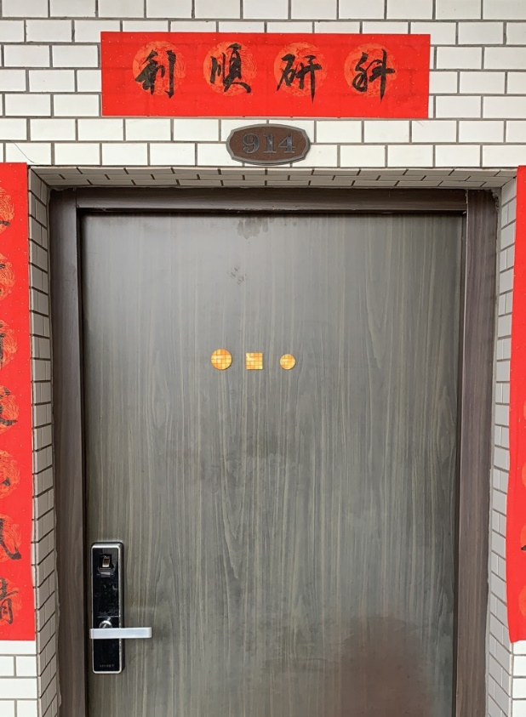
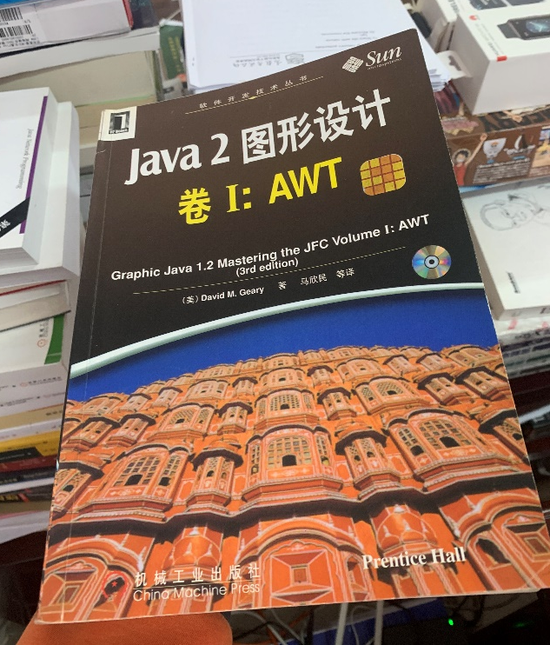
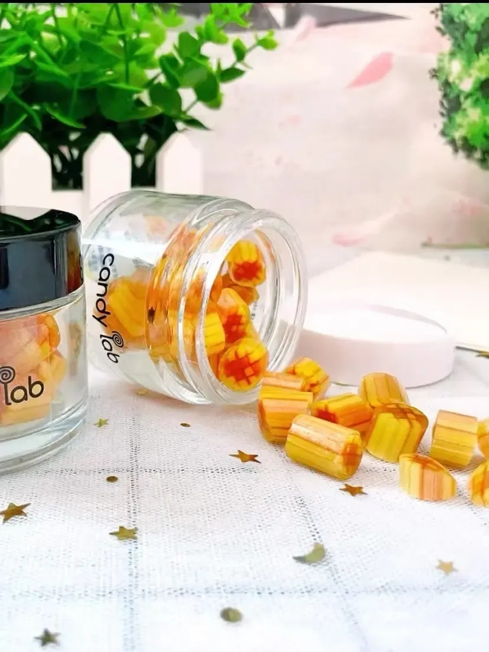
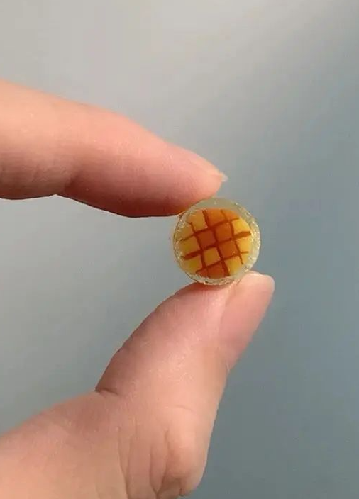
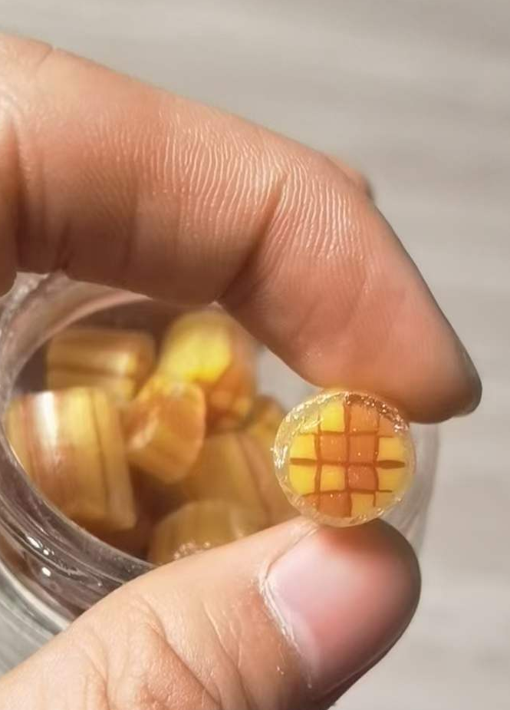
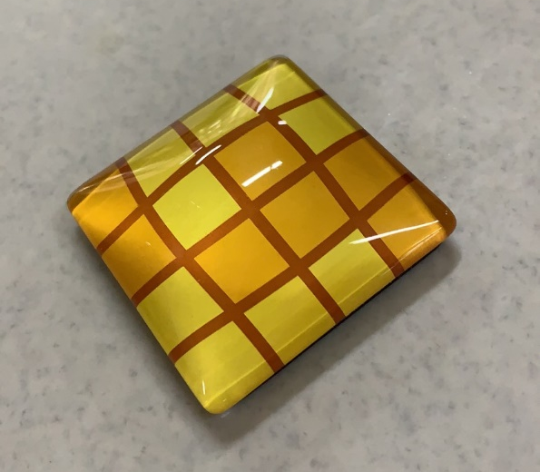
TBtools 周边

Slide 27
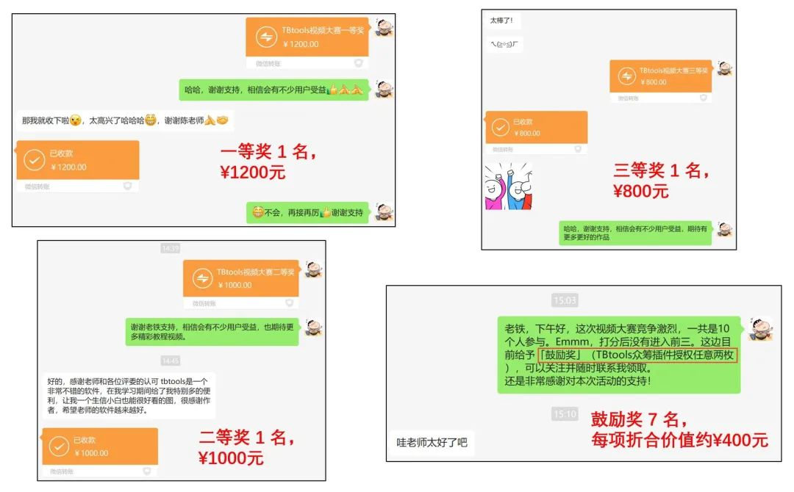
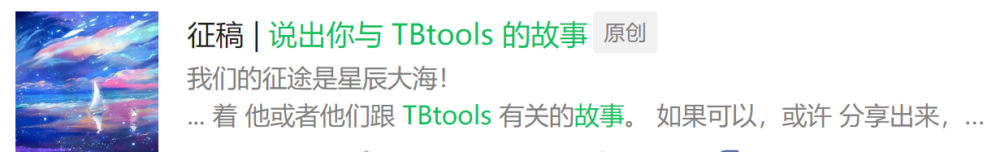
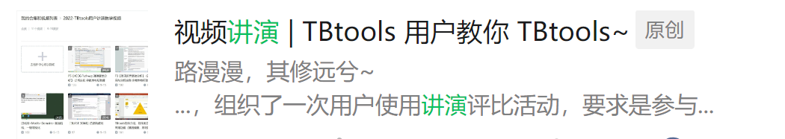

「 TBtools 」线上活动
用户社群做一些有趣的事情

Slide 28
TBtools传播计划，星星之火可以燎原~
让TBtools辅助到更多朋友
并不是我们的努力，
而是用户的无偿支持。

Slide 29






Slide 30



「 TBtools 」奖学金（每年3人；每人¥3000）
我心中一团火是不会熄灭

Slide 31




活跃的用户社群
技能易物群
生信石头 微信群
实时交流社群 1.5w 人
30+名热心社群管理员

Slide 32




「 TBtools 」技能易物群：问有所得，答有所获
已有的社群，即使是3000人超大群，都不如「TBtools技能易物群」。
「TBtools技能易物群」运行一年，第一群已满人，效果良好。
有需要的朋友，推荐加入「TBtools技能易物群-2」，相关规则与第一群一样。技能易物群主要提供一个用户交流平台：
提问者，提出TBtools使用相关问题（做有偿解决预期）。
应答者，解决问题
提问者发出专属红包（10元~100元不等）
应答者，收下红包（问有所得，答有所获）
问题快速解决，愉快使用TBtools生信生信数据
注意：社群由专门公司团队运营，入群加他们运营人员，并发10元红包。

Slide 33




关联门户：生信石头 + BioAnno
大家都爱用：累计8w+人关注
不重女轻男：性别比例接近1 : 1
覆盖年龄广：从十八岁到八十岁

Slide 34
规律作息的用户（日活跃 3000+）
2021年数据

Slide 35

认可 TBtools 的用户

Slide 36








Slide 37

已发表的 TBtools 相关资料
Molecular Plant
iMeta
Integrative Bioinformatics
《科学观察》

Slide 38





生物软件 TBtools - 联名合作商家/活动
TBTOOLS85：TopEdit（投必得）文稿优化，润色，最强优惠码
https://mp.weixin.qq.com/s/JhSSpuNyxuLxjXg47wfSKQ
TBserver：孪烽计算 服务器、工作站、数据分析电脑
https://mp.weixin.qq.com/s/6o5ZrsD832IgToKj-W6g6g
IVYTBTOOLS：ivySCI 文献管理神器 TBtools 用户一个月会员
https://www.ivysci.com/help/coupon
Ai.TBtools.icu：沃奇生物搭建的 ChatGPT 网站 – 1
TBtools.chat：沃奇生物搭建的 ChatGPT 网站 – 2
沃奇生物
众筹插件：沃奇生物维护的众筹插件
支持了所有TBtools相关文件传输

Slide 39
至于其他：如果旁门左道做到极致？
IGV-sRNA
GSAme
sRNAanno
Fasta Extract
sRNAminer
sRNAbrowser
EasyGUI
GSAman
BioCJava
TBtools
TBtools-II
Blast3go
JIGplot
???
JJplot
JJplot2
EasyCodeML

